Slide 1
Text-to-SQL
para MySQL
Consultas en español con un modelo adaptado mediante LoRA
Proyecto final de Deep Learning
9 de noviembre de 2026
Notes:
Proyecto final de Deep Learning. Servicio Text-to-SQL para MySQL 8.4. El modelo recibe un esquema y una pregunta en español y genera una consulta de lectura. La exposición resume la validación y las pruebas públicas realizadas los días 7 y 8 de noviembre de 2026.
Fuentes: README.md, docs/contexto.md y docs/modelo_y_validacion.md.

Slide 2
Una consulta útil para compras
Usuario
¿Cuántas unidades se vendieron
de los productos de Vitaminas?
Responsable de compras
de una farmacia
Decisión que se apoya
El esquema no incluye
existencias ni niveles mínimos.
Priorizar la revisión del
siguiente pedido
2
Notes:
El usuario previsto es la persona encargada de compras o un analista junior de una farmacia. La pregunta conecta las tablas de productos, categorías y detalle de venta. El resultado apoya la revisión de demanda al preparar un pedido. El esquema no incluye existencias ni niveles mínimos y por ello la consulta no determina por sí sola la cantidad a reabastecer. El servicio entrega SQL y su ejecución ocurre fuera de la aplicación.
Fuentes: docs/contexto.md y evidencias/preguntas_ejemplo.md.

Slide 3
Modelo utilizado
Componente | Configuración
Modelo base | Qwen2.5-Coder 1.5B Instruct
Adaptación | LoRA sobre atención y MLP Rango 16, alfa 32
Entrenamiento de origen | 8 058 pares de pregunta y SQL
Inferencia | CPU fp32, hasta 256 tokens
1.18 %
del modelo se ajustó
mediante LoRA
El adapter se fusiona
antes de generar.
3
Notes:
Se reutilizó Qwen/Qwen2.5-Coder-1.5B-Instruct con el adapter B del Proyecto 3. LoRA se aplicó sobre atención y MLP con rango 16 y alfa 32. Los 18.46 millones de parámetros entrenables equivalen al 1.18 % del total reportado. El entrenamiento de origen utilizó 8 058 pares procedentes de Spider traducido y esquemas propios. En producción se fusiona el adapter y se genera en CPU con fp32, de forma determinista y con un máximo de 256 tokens nuevos. No se aplica autocorrección mediante ejecución en la base del usuario.
Fuentes: docs/modelo_y_validacion.md, modelo/adapter/adapter_config.json y config.json.

Slide 4
Servicio y acceso público
Componente | Función
Interfaz web | Recibe el esquema y la pregunta
FastAPI | Recibe tareas y entrega su estado
Modelo y filtro | Genera SQL y revisa patrones de lectura
Usuario | Revisa y ejecuta fuera del servicio
Cloudflare
Tunnel
Acceso HTTPS temporal
Una generación
por turno
El servicio no recibe credenciales ni ejecuta SQL en la base del usuario.
4
Notes:
El navegador envía el esquema y la pregunta a FastAPI. La interfaz crea una tarea y consulta su progreso mediante peticiones breves. La generación se procesa de una en una. Cloudflare Tunnel expone la instancia local mediante HTTPS y su URL cambia al reiniciar. La disponibilidad corresponde a sesiones coordinadas con la PC y el túnel encendidos. El servicio registra la pregunta, el SQL, la latencia y las valoraciones. El esquema completo no se guarda en el registro. La base de datos del usuario permanece fuera del servicio.
Fuentes: servicio/api.py, servicio/index.html, servicio/registro.py y docs/arquitectura.md.

Slide 5
El adapter mejora el acierto ponderado
+14.6
puntos de mejora
H1 cumple el umbral
propuesto de 10 puntos
EX ponderada en 40 preguntas de dos esquemas, con pesos 1, 2 y 3 por dificultad.
5
Notes:
La validación envió 40 preguntas sobre dos esquemas por la API real y comparó la ejecución del SQL con referencias en MySQL 8.4.10. EX ponderada asigna pesos 1, 2 y 3 a preguntas fáciles, medias y difíciles. El modelo base obtuvo 0.439 y el adapter B en fp32 obtuvo 0.585. La diferencia de 0.146 equivale a 14.6 puntos porcentuales y cumple el umbral propuesto para H1 de 0.10. El adapter acertó 25 de 40 preguntas frente a 22 de 40 de la base. El conjunto es pequeño y no establece una diferencia estadísticamente concluyente. El commit de hipótesis es posterior al cierre registrado de la corrida base, de modo que la evidencia no acredita un registro previo de los criterios en Git.
Fuentes: evaluacion/resultados/resumen.csv, docs/hipotesis.md y docs/modelo_y_validacion.md.

Slide 6
int8 reduce el tiempo y pierde calidad
Acierto ponderado
Tiempo mediano de generación
Se rechazó H2. La configuración utilizada conserva fp32.
6
Notes:
H2 exigía reducir la latencia mediana al 70 % o menos de fp32 y perder como máximo 0.03 de EX. La cuantización int8 redujo p50 de 27.03 a 8.59 segundos, pero la EX cayó de 0.585 a 0.000. Por ello se rechazó H2 y la configuración utilizada conserva fp32. La variante int8 parcial, explorada después, obtuvo EX 0.463 y tampoco conservó el margen de calidad. Los tiempos corresponden al campo segundos de la API en solicitudes secuenciales.
Fuentes: evaluacion/resultados/resumen.csv y docs/modelo_y_validacion.md.

Slide 7
El filtro mantuvo las consultas válidas
40/40
160
Referencias aceptadas
Salidas sin bloqueos
H3 se cumplió dentro del conjunto evaluado.
La revisión humana del SQL sigue siendo necesaria.
7
Notes:
H3 verifica que el filtro de solo lectura no rechace consultas válidas dentro del conjunto evaluado. Pasaron las 40 referencias y no se bloquearon las 160 predicciones de las cuatro configuraciones conservadas. Este resultado evalúa falsos positivos sobre ese conjunto y no constituye una prueba exhaustiva de seguridad. El filtro detecta patrones del texto y no comprueba la exactitud de columnas, tablas o cálculos. Se conserva la revisión humana y la ejecución con permisos de lectura.
Fuentes: docs/hipotesis.md, docs/modelo_y_validacion.md y servicio/sql_util.py.

Slide 8
La espera aumenta con dos solicitudes
Tiempo del cliente en segundos
20/20
respuestas sin errores
6 de 20
superaron 60 segundos
p50 50.8 s p95 61.6 s
8
Notes:
La prueba pública del 7 de noviembre envió 20 solicitudes con dos en curso como máximo. Se repitieron cinco preguntas cuatro veces y se midió el tiempo completo desde el cliente. Las 20 respuestas tuvieron HTTP 200 y SQL de lectura, sin errores ni bloqueos. La mediana fue de 50.838 segundos, p95 de 61.596 y el máximo de 61.768. Seis respuestas tardaron 60 segundos o más. Los percentiles usan las posiciones 10 y 19 de los 20 tiempos ordenados, sin interpolación. Estos tiempos incluyen la espera y el recorrido por el túnel, a diferencia de la validación secuencial de calidad. La línea marca el objetivo de 60 segundos.
Fuentes: evidencias/prueba_carga.csv, evidencias/carga_resumen.json y evidencias/resumen_carga.md.

Slide 9
Cinco personas externas utilizaron el servicio
5
5/5
personas externas
votos positivos
Los votos expresan utilidad percibida.
Sesión del 8 de noviembre. Se calificaron cinco consultas distintas.
9
Notes:
La sesión del 8 de noviembre registró cinco votos positivos sobre cinco consultas distintas. La coordinación confirmó que correspondían a cinco personas diferentes ajenas al equipo. La sesión contiene once consultas en total, incluidas dos de diagnóstico automático que no recibieron votos. Los códigos U01 a U05 se asignaron en el orden de las valoraciones, sin datos personales. El contador de votos no identifica personas por sí mismo. El 100 % positivo expresa utilidad percibida y no equivale a acierto por ejecución en MySQL.
Fuentes: evidencias/sesiones_usuarios.md, evidencias/uso_usuarios_20261108/participantes.csv, metricas.json, registros.jsonl y sesion.json.

Slide 10
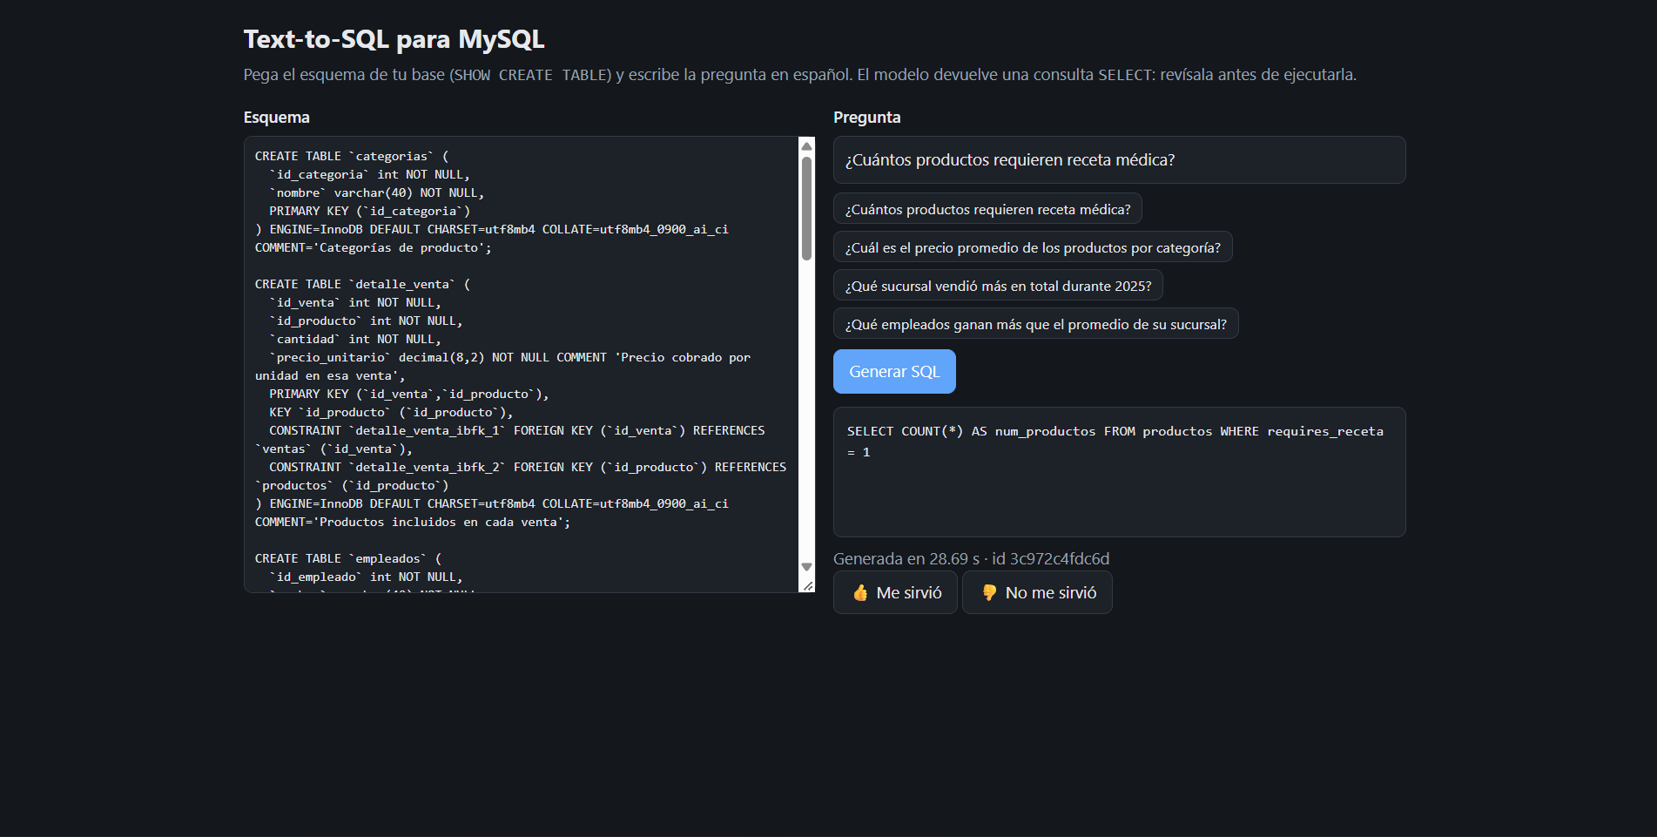
La consulta requiere revisión
Columna devuelta
requires_receta
Columna del esquema
requiere_receta
En 3 de 5 consultas votadas
se detectaron referencias
incorrectas.
La revisión contrastó las respuestas con el esquema. Los votos se conservaron sin modificaciones.
10
Notes:
La captura documenta la interfaz y una salida del modelo. En el ejemplo, requires_receta no coincide con requiere_receta en el esquema. En la revisión de la sesión del 8 de noviembre se detectó ese problema en U04 y referencias a detalle_venta sin incluir la tabla en las consultas de U01 y U02. En total, tres de las cinco consultas votadas presentaron referencias incorrectas al revisar el texto. Se conservaron las salidas y los votos originales. La captura pertenece a la sesión del 7 de noviembre y muestra el mismo tipo de error, sin representar una consulta de los participantes del 8. La aplicación genera SQL y no ejecuta ni verifica el resultado en MySQL.
Fuentes: evidencias/capturas/02_respuesta.png, servicio/ejemplo_farmacia.sql y evidencias/sesiones_usuarios.md.

Slide 11
Conclusiones
LoRA elevó la EX ponderada de 0.439 a 0.585
fp32 conservó la calidad frente a las variantes int8
El servicio atendió cinco personas externas
El SQL requiere revisión antes de ejecutarse
11
Notes:
El adapter B mejora la EX ponderada respecto a la base en el conjunto evaluado. Se mantuvo fp32 porque las variantes int8 perdieron calidad. La API y la interfaz se probaron mediante una URL pública y cinco participantes externos registraron valoraciones. El resultado respalda la utilidad como apoyo a la preparación de consultas, con el alcance observado en las pruebas. La exactitud del SQL requiere revisión técnica y los votos positivos no sustituyen esa comprobación. La disponibilidad del túnel depende de que la PC y los procesos permanezcan encendidos.
Fuentes: evaluacion/resultados/resumen.csv, evidencias/resumen_carga.md y evidencias/sesiones_usuarios.md.

